Slide 1

AMPLIFICADORES OPERACIONAIS AMPLIFICADORES: INVERSOR, SOMADOR E NÃO-INVERSOR
Aula 11
ELE064 – Análise de Circuitos Elétricos I
Prof. Carlos Ermídio F. Caetano
ccaetano@ufmg.br
sala: 2112

Slide 2
Objetivos
Compreender algumas das aplicações de circuito que contenham amplificadores operacionais (Amp Ops).
Avaliar a topologia dos circuitos:
Amplificador Inversor;
Amplificador Somador;
Amplificador Não-Inversor.

Slide 3

CAPÍTULO 5
O AMPLIFICADOR OPERACIONAL
Terminais do amplificador operacional.
Tensões e correntes terminais.
Circuito amplificador inversor.
Circuito amplificador somador.
Circuito amplificador não-inversor.
Circuito amplificador diferencial.
Modelo mais realista para o amp op.

Slide 4
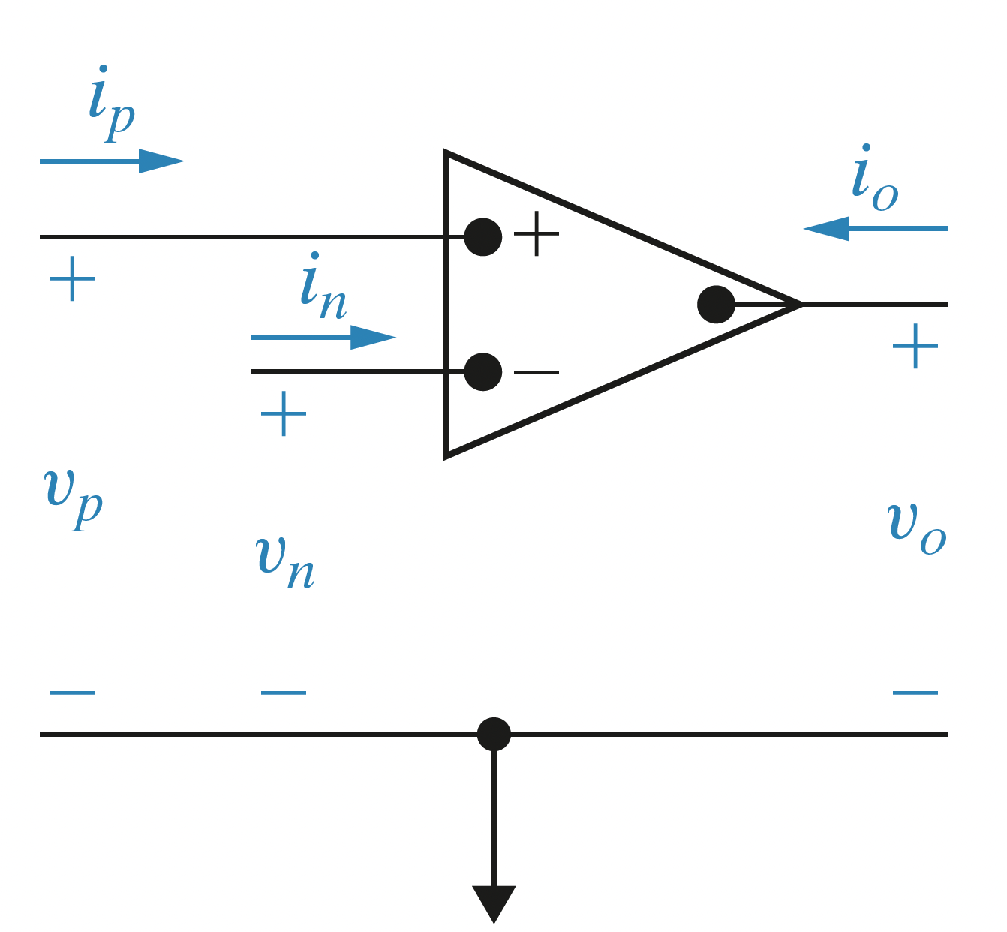
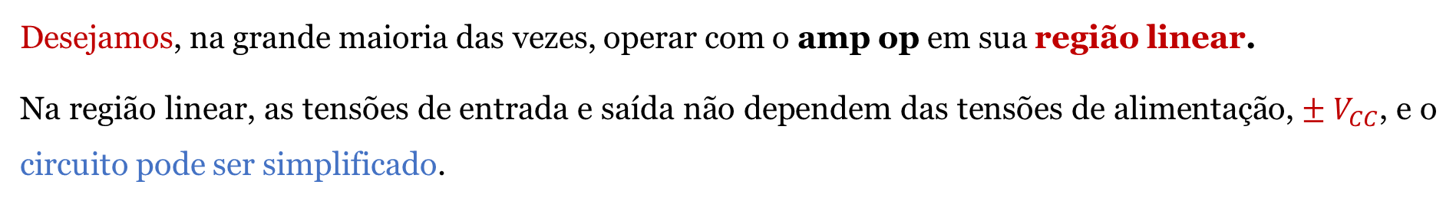


O Amplificador Operacional
REVISÃO
Desejamos, na grande maioria das vezes, operar com o amp op em sua região linear.
Na região linear, as tensões de entrada e saída não dependem das tensões de alimentação, $± V_{CC}$, e o circuito pode ser simplificado.
Na região linear o circuito precisará atender a restrição de tensão de entrada:
Construtivamente o circuito do amp op força a restrição de corrente de entrada:
$$v_{p}=v_{n}$$
$$i_{p}= i_{n}= 0$$
As duas equações de restrição permitem resolver circuitos contendo amp ops, considerando que estes sejam ideais.

Slide 5
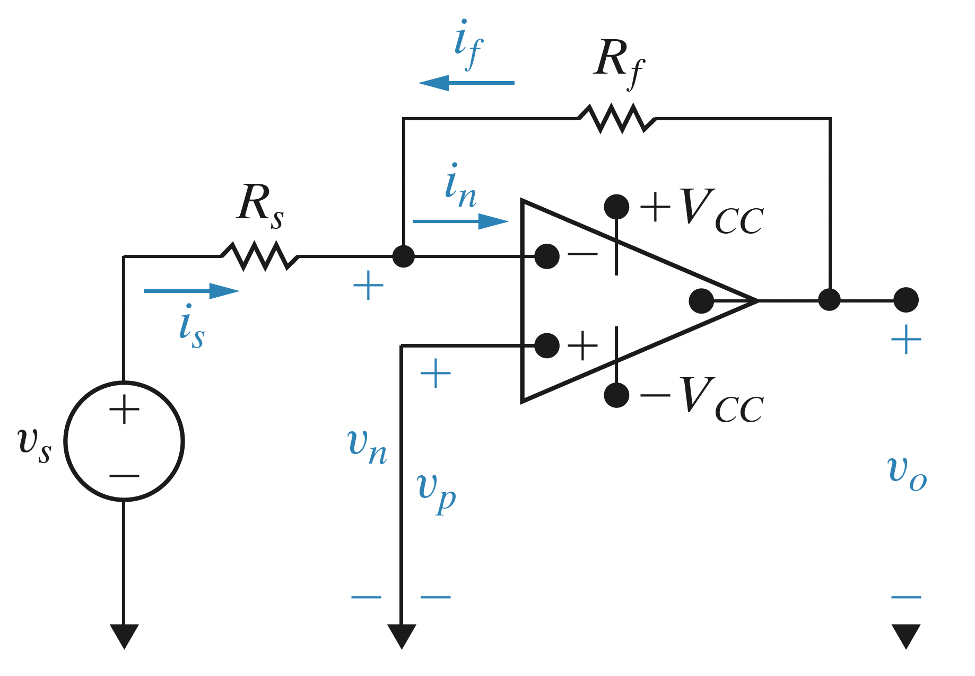

O Amplificador Operacional
AMPLIFICADOR INVERSOR
O Circuito Amplificador Inversor:
O circuito amplificador inversor é um circuito que utiliza um amp op e tem, por finalidade, definir na tensão de saída um valor em escala do negativo da tensão da fonte ligada à entrada.
$$v_{0}=−\frac{R_{f}}{R_{s}}v_{s}$$
$$v_{0}=−Kv_{s} K=\frac{R_{f}}{R_{s}}$$
K é o ganho em malha fechada.
Fonte da imagem: Adaptada de J. W. Nilsson e S. A. Riedel. Circuitos Elétricos. 10 ed. Pearson, 2015.

Slide 6



O Amplificador Operacional
AMPLIFICADOR INVERSOR
Qual limite de ganho pode ser dado à tensão $v_{s}$ para que o circuito inversor opere na região de linearidade?
$$\left|v_{o}\right|≤V_{CC}$$
$$\left|−\frac{R_{f}}{R_{s}}v_{s}\right|≤V_{CC} ∴ \frac{R_{f}}{R_{s}}≤\left|\frac{V_{CC}}{v_{s}}\right|$$
$$v_{0}=−\frac{R_{f}}{R_{s}}v_{s}$$
$$v_{0}=−Kv_{s} K=\frac{R_{f}}{R_{s}}$$
ATENÇÃO
A relação descrita entre $v_{s}$ e $v_{0}$ só é válida se o limite de ganho for respeitado, i.e., se o circuito operar na região de linearidade.
Fonte da imagem: Adaptada de J. W. Nilsson e S. A. Riedel. Circuitos Elétricos. 10 ed. Pearson, 2015.

Slide 7
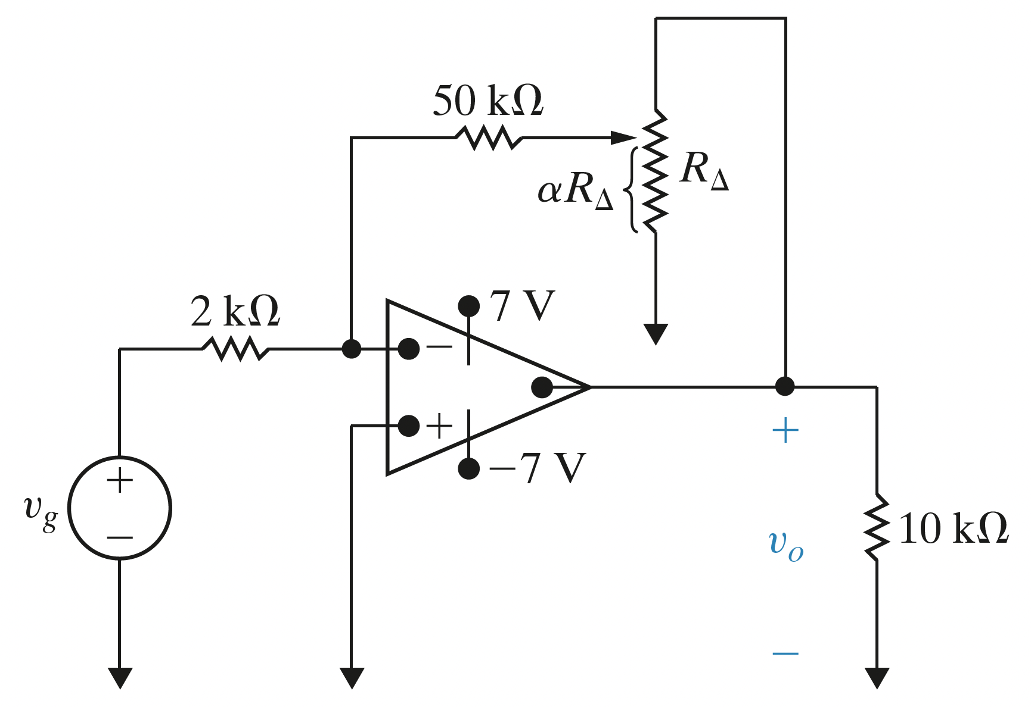
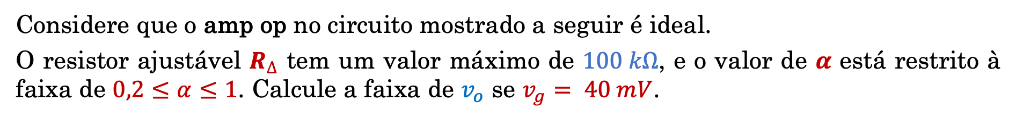
O Amplificador Operacional
AMPLIFICADOR INVERSOR - EXEMPLO
Considere que o amp op no circuito mostrado a seguir é ideal.
O resistor ajustável $R_{∆}$ tem um valor máximo de $100 kΩ$, e o valor de $α$ está restrito à faixa de $0,2≤α≤1$. Calcule a faixa de $v_{o}$ se $v_{g}= 40 mV$.
$$−6,6 V≤v_{o}≤−1 V$$
Fonte da imagem: Adaptada de J. W. Nilsson e S. A. Riedel. Circuitos Elétricos. 10 ed. Pearson, 2015.

Slide 8
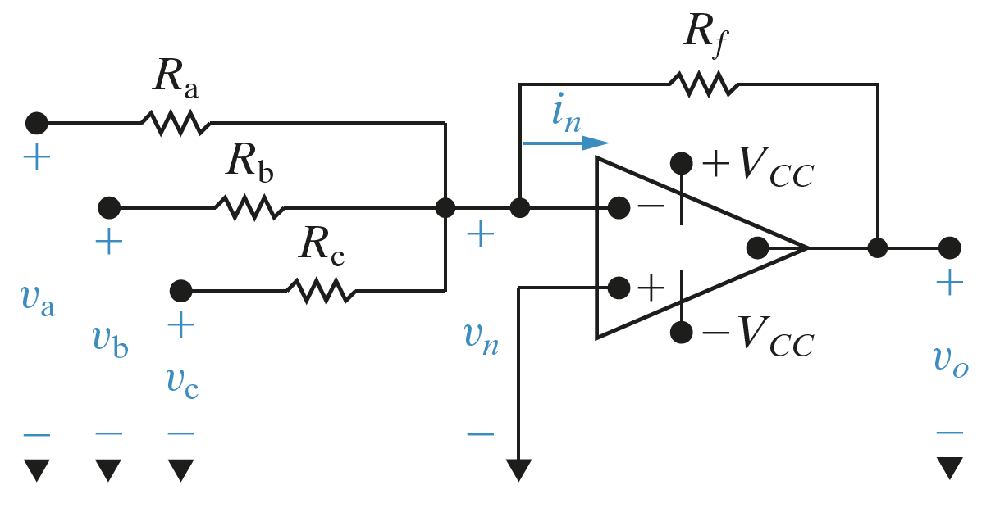


O Amplificador Operacional
AMPLIFICADOR SOMADOR
O Circuito Amplificador Somador:
O circuito amplificador somador é um circuito que utiliza um amp op e tem, por finalidade, definir na tensão de saída um valor equivalente a soma das tensões na entrada. A tensão na saída é negativa.
$$v_{0}=−\left(\frac{R_{f}}{R_{a}}v_{a}+\frac{R_{f}}{R_{b}}v_{b}+\frac{R_{f}}{R_{c}}v_{c}\right)$$
$$K_{i}=\frac{R_{f}}{R_{i}}$$
$K_{i}$ é o ganho em cada tensão de entrada.
Fonte da imagem: Adaptada de J. W. Nilsson e S. A. Riedel. Circuitos Elétricos. 10 ed. Pearson, 2015.

Slide 9
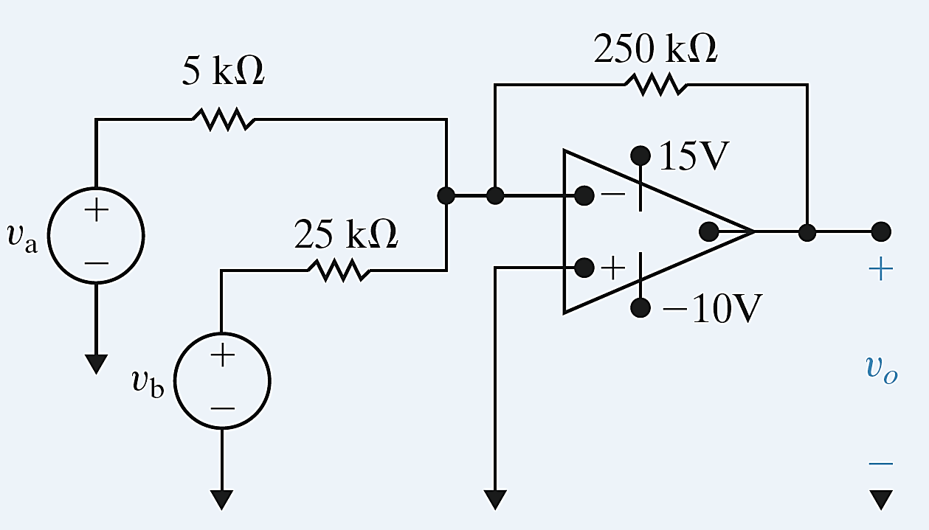
O Amplificador Operacional
AMPLIFICADOR SOMADOR - EXEMPLO
Determine $v_{0}$ no circuito mostrado, se $v_{a}= 0,1 V$e $v_{b}= 0,25 V$.
Se $v_{b}= 0,25 V$, qual o maior valor de $v_{a}$ antes que o amp op se sature?
$$a)−7,5V, b) 0,15V$$
Fonte da imagem: Adaptada de J. W. Nilsson e S. A. Riedel. Circuitos Elétricos. 10 ed. Pearson, 2015.

Slide 10
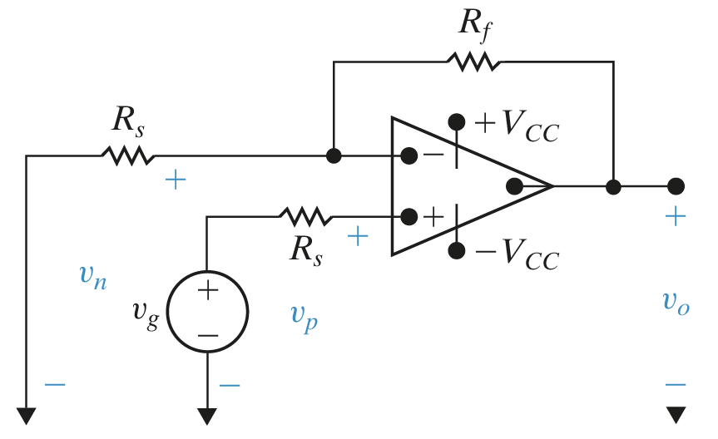



O Amplificador Operacional
AMPLIFICADOR NÃO-INVERSOR
O Circuito Amplificador Não-Inversor:
O circuito amplificador não-inversor é um circuito que utiliza um amp op e tem, por finalidade, definir na tensão de saída um valor em escala da tensão da fonte ligada à entrada.
$$v_{0}=\left(\frac{R_{f}+R_{s}}{R_{s}}\right)v_{g}$$
$$v_{0}=K_{g}v_{s} K_{g}=\frac{R_{f}+R_{s}}{R_{s}}$$
$$R_{g}$$
$K_{g}$ é o ganho em malha fechada.
Fonte da imagem: Adaptada de J. W. Nilsson e S. A. Riedel. Circuitos Elétricos. 10 ed. Pearson, 2015.

Slide 11



O Amplificador Operacional
AMPLIFICADOR NÃO-INVERSOR
Qual limite de ganho pode ser dado à tensão $v_{g}$ para que o circuito nã0-inversor opere na região de linearidade?
$$\left|v_{o}\right|≤V_{CC}$$
$$\left|\left(\frac{R_{f}+R_{s}}{R_{s}}\right)v_{g}\right|≤V_{CC} ∴ \left(\frac{R_{f}+R_{s}}{R_{s}}\right)≤\left|\frac{V_{CC}}{v_{g}}\right|$$
$$v_{0}=\left(\frac{R_{f}+R_{s}}{R_{s}}\right)v_{g}$$
$$v_{0}=K_{g}v_{s} K_{g}=\frac{R_{f}+R_{s}}{R_{s}}$$
ATENÇÃO
A relação descrita entre $v_{g}$ e $v_{0}$ só é válida se o limite de ganho for respeitado, i.e., se o circuito operar na região de linearidade.
Fonte da imagem: Adaptada de J. W. Nilsson e S. A. Riedel. Circuitos Elétricos. 10 ed. Pearson, 2015.

Slide 12
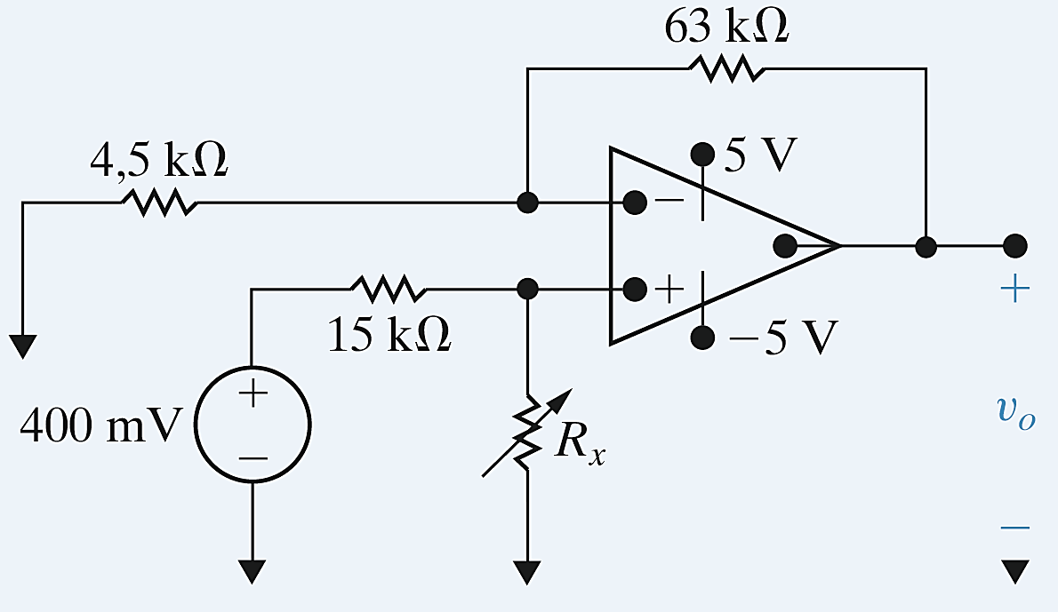
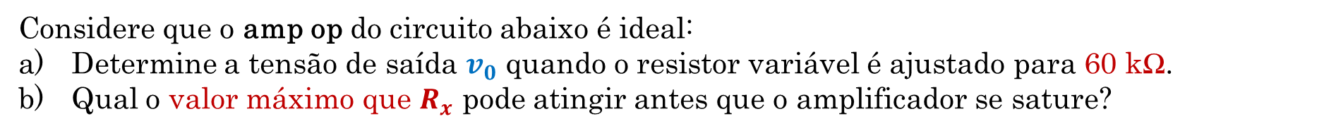
O Amplificador Operacional
AMPLIFICADOR NÃO-INVERSOR: EXEMPLO
Considere que o amp op do circuito abaixo é ideal:
Determine a tensão de saída $v_{0}$ quando o resistor variável é ajustado para 60 kΩ.
Qual o valor máximo que $R_{x}$ pode atingir antes que o amplificador se sature?
$$a) 4,8V, b) 75kΩ$$
Fonte da imagem: Adaptada de J. W. Nilsson e S. A. Riedel. Circuitos Elétricos. 10 ed. Pearson, 2015.

Slide 13
AMPLIFICADORES OPERACIONAIS AMPLIFICADORES: INVERSOR, SOMADOR E NÃO-INVERSOR
Aula 11
ELE064 – Análise de Circuitos Elétricos I
Prof. Carlos Ermídio F. Caetano
ccaetano@ufmg.br
sala: 2112

